Slide 1
Invalidità civile, legge 104/92, legge 68/99:
Il certificato medico online e la documentazione sanitaria.

Slide 2
Il certificato medico online

Slide 3
Certificato medico online
Certificato introduttivo
Certificato integrativo

Slide 4
L’accertamento della disabilità
«Certificato introduttivo»
CERTIFICATO «INTRODUTTIVO»
Affinché l’interessato possa presentare domanda il medico certificatore deve compilare un certificato introduttivo, utilizzando esclusivamente la procedura informatica disposta dall’INPS, il cui numero univoco dovrà essere, poi, inserito in fase di compilazione della domanda.
E’ indispensabile per la presentazione della domanda.

Slide 5
L’accertamento della disabilità
«Certificato integrativo»
CERTIFICATO «INTEGRATIVO»
Deve essere utilizzato quando per il soggetto è già stato compilato il certificato introduttivo, è già stata presentata domanda ed è necessario integrarlo:
Per “aggiungere” richiesta di indennità di accompagno non presente nel certificato introduttivo;
Per richiedere vista domiciliare in quanto il soggetto non è trasportabile e tale richiesta non è stata fatta nel certificato introduttivo;
non deve necessariamente essere compilato dallo stesso medico che ha inoltrato il certificato introduttivo.

Slide 6
L’accertamento della disabilità
«Certificato integrativo»
CERTIFICATO «INTEGRATIVO»
Deve essere compilato utilizzando esclusivamente la procedura informatica, online, disposta dall’INPS.
Non può essere rilasciato in formato cartaceo.

Slide 7

L’accertamento della disabilità
«Compilazione online del certificato medico»
Accedere al portale INPS (www.inps.it)
Nel campo di ricerca inserire “certificato invalidità civile”

Slide 8
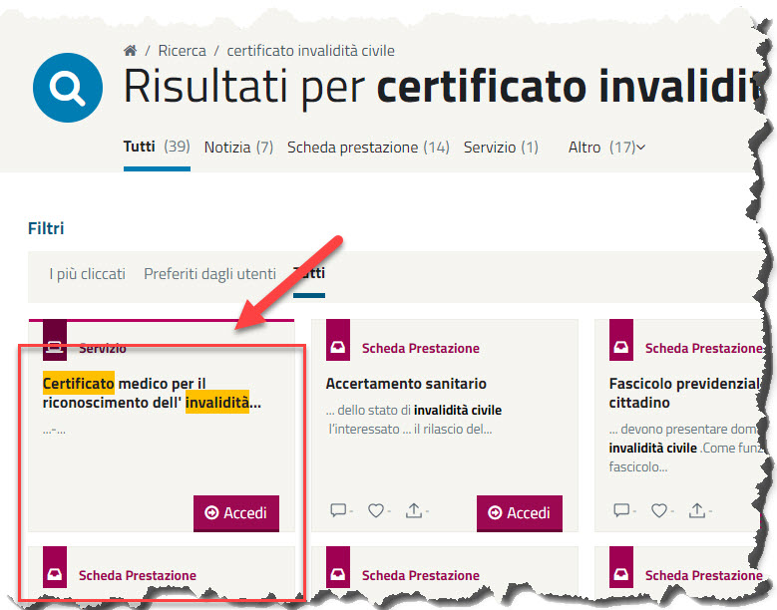
Nella successiva pagina che riporta i risultati della ricerca, selezionare il servizio “Certificato medico per il riconoscimento dell’invalidità…”
L’accertamento della disabilità
«Compilazione online del certificato medico»
Nella successiva pagina che riporta i risultati della ricerca, selezionare il servizio “Certificato medico per il riconoscimento dell’invalidità…”

Slide 9
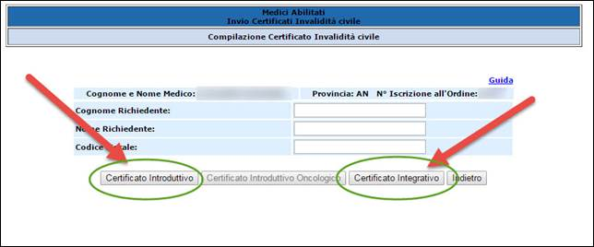
Nella successiva pagina che riporta i risultati della ricerca, selezionare il servizio “Certificato medico per il riconoscimento dell’invalidità…”
L’accertamento della disabilità
«Compilazione online del certificato medico»
Dopo aver inserito le proprie credenziali si avrà accesso alla schermata successiva:

Slide 10
Le opzioni
sul certificato introduttivo

Slide 11
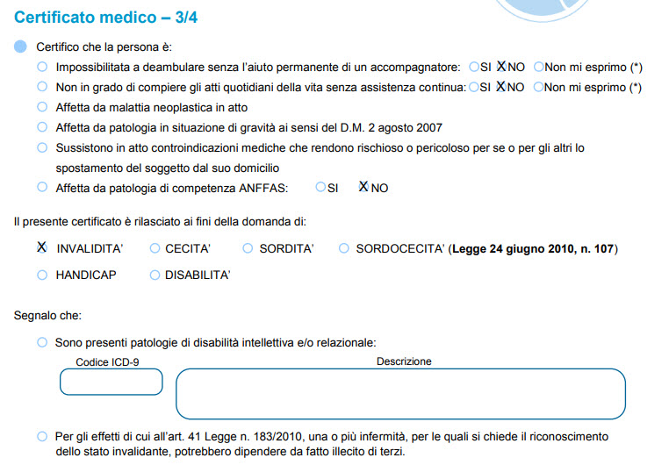

Slide 12
La richiesta di «accompagno»
Decreto Legislativo 30 maggio 1988, n. 173
Art. 3 - Norme per il riconoscimento della invalidità civile
…
La certificazione medica da allegare alla domanda presentata ai sensi della legge 11 febbraio 1980, n. 18, e successive modificazioni, dovrà contenere la dicitura: "Persona impossibilitata a deambulare senza l'aiuto di un accompagnatore" oppure "Persona che necessita di assistenza continua non essendo in grado di compiere gli atti quotidiani della vita".

Slide 14
La malattia neoplastica in atto
Legge 9 marzo 2006, n. 80
…
3-bis
L'accertamento dell'invalidità civile ovvero dell'handicap, riguardante soggetti con patologie oncologiche, è effettuato… entro quindici giorni dalla domanda dell'interessato.
Lo spirito della norma è quello di assicurare al malato neoplastico la possibilità di accedere ai benefici previsti in tema di invalidità civile e legge 104/92 in tempi rapidi.
La malattia neoplastica deve quindi essere «in atto», non pregressa.

Slide 16
Patologia in situazione di gravità
Decreto ministeriale - Ministero dell'economia e delle finanze, 2 agosto 2007
"Individuazione delle patologie rispetto alle quali sono escluse visite di controllo sulla permanenza dello stato invalidante.«
Art. 1. - 1. In attuazione dell'art. 6, comma 3, della legge 9 marzo 2006, n. 80, di conversione in legge, con modificazioni, del decreto-legge 10 gennaio 2006, n. 4, è approvato l'elenco delle patologie rispetto alle quali sono escluse visite di controllo sulla permanenza dello stato invalidante e indicazione della relativa documentazione sanitaria, che costituisce parte integrante del presente decreto.

Slide 17
L’accertamento della disabilità
«Il certificato medico»
Patologia in situazione di gravità
1) Insufficienza cardiaca in IV classe NHYA refrattaria a terapia.
Diagnosi della specifica condizione patologica causa di grave compromissione dell'autonomia personale.
Valutazione NHYA sulla base degli accertamenti effettuati e risposta ai presidi terapeutici.
2) Insufficienza respiratoria in trattamento continuo di ossigenoterapia o ventilazione meccanica.
Diagnosi della specifica condizione patologica causa di grave compromissione dell'autonomia personale.
Valutazione prognostica.
Valutazione della funzionalità respiratoria sulla base degli accertamenti eseguiti.
Indicazione di trattamento con ossigenoterapia o ventilazione meccanica in corso.
3) Perdita della funzione emuntoria del rene, in trattamento dialitico, non trapiantabile.
Diagnosi della specifica condizione patologica causa di grave compromissione dell'autonomia personale.
Valutazione prognostica.
Indicazione di trattamento dialitico in corso.
4) Perdita anatomica o funzionale bilaterale degli arti superiori e/o degli arti inferiori, ivi comprese le menomazioni da sindrome da talidomide.
Diagnosi della specifica condizione patologica causa di grave compromissione dell'autonomia personale.
Valutazione funzionale della menomazione con descrizione della concreta possibilità o impossibilità motivata di utilizzo di protesi, ortesi e/o ausili.

Slide 18
L’accertamento della disabilità
«Il certificato medico»
Patologia in situazione di gravità
5) Menomazioni dell'apparato osteo-articolare, non emendabili, con perdita o gravi limitazioni funzionali analoghe a quelle delle voci 2 e/o 4 e/o 8.
Diagnosi della specifica condizione patologica causa di grave compromissione dell'autonomia personale.
Valutazione funzionale, sulla base degli accertamenti effettuati come alle voci 2 e/o 4 e/o 8.
6) Epatopatie con compromissione persistente del sistema nervoso centrale e/o periferico, non emendabile con terapia farmacologia e/o chirurgica.
Diagnosi della specifica condizione patologica causa di grave compromissione dell'autonomia personale.
Persistente compromissione neurologica.
Referti di esami specialistici.
7) Patologia oncologica con compromissione secondaria di organi o apparati.
Diagnosi della specifica condizione patologica causa di grave compromissione dell'autonomia personale.
Stadiazione internazionale della specifica patologia.
Compromissione funzionale secondaria di organi od apparati.

Slide 19
L’accertamento della disabilità
«Il certificato medico»
Patologia in situazione di gravità
8) Patologie e sindromi neurologiche di origine centrale o periferica, (come al punto 4). Atrofia muscolare progressiva; atassie; afasie; lesione bilaterale combinate dei nervi cranici con deficit della visione, deglutizione, fonazione o articolazione del linguaggio; stato comiziale con crisi plurisettimanali refrattarie al trattamento.
Diagnosi della specifica condizione patologica causa di grave compromissione dell'autonomia personale.
Valutazione prognostica.
Valutazione funzionale: tono muscolare; forza muscolare; equilibrio e coordinazione; ampiezza e qualità del movimento; prassie, gnosie; funzioni dei nervi cranici e spinali; linguaggio; utilizzo di protesi, ortesi e/o ausili.
9) Patologie cromosomiche e/o genetiche e/o congenite con compromissione d'organo e/o d'apparato che determinino una o più menomazioni contemplate nel presente elenco.
Diagnosi della specifica condizione patologica causa di grave compromissione dell'autonomia personale.
Valutazione prognostica
Compromissione funzionale di organo e/o di apparato, sulla base degli accertamenti effettuati.
10) Patologie mentali dell'età evolutiva e adulta con gravi deficit neuropsichici e della vita di relazione.
Diagnosi della specifica condizione patologica causa di grave compromissione dell'autonomia personale.
Valutazione prognostica.
Valutazione e descrizione funzionale: funzioni intellettive; abilità cognitive; abilità e competenze affettive e relazionali; autonomia personale; abilità e competenze di adattamento sociale.

Slide 20
L’accertamento della disabilità
«Il certificato medico»
Patologia in situazione di gravità
11) Deficit totale della visione.
Diagnosi della specifica condizione patologica causa di cecità e conseguente grave compromissione dell'autonomia personale.
Valutazione funzionale: visus naturale e corretto in OO (spento, motu manu, ombra luce); ERG e PEV destrutturati; campo visivo binoculare inferiore al 3%, indipendentemente dal residuo visivo in OO o diagnostica con neuroimmagini.
12) Deficit totale dell'udito, congenito o insorto nella prima infanzia.
Diagnosi della specifica condizione patologica causa di sordità prelinguale e conseguente grave compromissione dell'autonomia personale.
Valutazione funzionale: esame audiometrico; impedenziometria; potenziali evocati uditivi.

Slide 22
La richiesta di visita domiciliare
In caso di richiesta di visita domiciliare il certificato medico allegato alla istanza dovrà dichiarare l’assoluta intrasportabilità del richiedente.
Il parametro dell’intrasportabilità, così come precisato dalle indicazioni ministeriali, deve essere riferito al complesso e alla gravità delle situazioni cliniche in atto, che rendono rischioso e pericoloso per il paziente o per gli altri lo spostamento dello stesso e non deve essere inteso come puro fatto fisico legato alla capacità di deambulare.

Slide 24
1
2
3
6
4
5
Legge 118/1971 - si considerano mutilati e invalidi civili i cittadini affetti da minorazione congenita e/o acquisita … che abbiano subito una riduzione permanente della capacità lavorativa non inferiore a un terzo, o se minori di anni 18, che abbiano difficoltà persistenti a svolgere i compiti e le funzioni proprie dell'età.
Legge 5 febbraio 1992, n. 104 – «Legge-quadro per l'assistenza, l'integrazione sociale e i diritti delle persone handicappate.»
…
3. Soggetti aventi diritto. - 1. E' persona handicappata colui che presenta una minorazione fisica, psichica o sensoriale, stabilizzata o progressiva, che è causa di difficoltà di apprendimento, di relazione o di integrazione lavorativa e tale da determinare un processo di svantaggio sociale o di emarginazione.
1
4
La legge 3 aprile 2001, n. 138 fornisce i criteri per la classificazione dei deficit visivi. La competenza della commissione ciechi riguarda i ciechi totali e parziali.
(I parametri considerati sono il visus ed il residuo perimetrico residuo)
2
Legge 12 marzo 1999, n. 68 – «Norme per il diritto al lavoro dei disabili»
…
1. La presente legge ha come finalità la promozione dell'inserimento e della integrazione lavorativa delle persone disabili nel mondo del lavoro attraverso servizi di sostegno e di collocamento mirato
5
Legge 26 maggio 1970, n. 381: «… si considera sordo il minorato sensoriale dell'udito affetto da sordità congenita o acquisita durante l'età evolutiva che gli abbia compromesso il normale apprendimento del linguaggio parlato, purché la sordità non sia di natura esclusivamente psichica o dipendente da causa di guerra, di lavoro o di servizio».
3
La Legge 107/2010 definisce «sordocieche le persone cui siano distintamente riconosciute entrambe le minorazioni…»
6

Slide 25
Il certificato che si compila online sul sito dell’INPS è un
«certificato medico»?

Slide 26
Codice di deontologia medica
Art. 24 Certificazione
Il medico è tenuto a rilasciare alla persona assistita certificazioni relative allo stato di salute che attestino in modo puntuale e diligente i dati anamnestici raccolti e/o i rilievi clinici direttamente constatati od oggettivamente documentati.

Slide 27
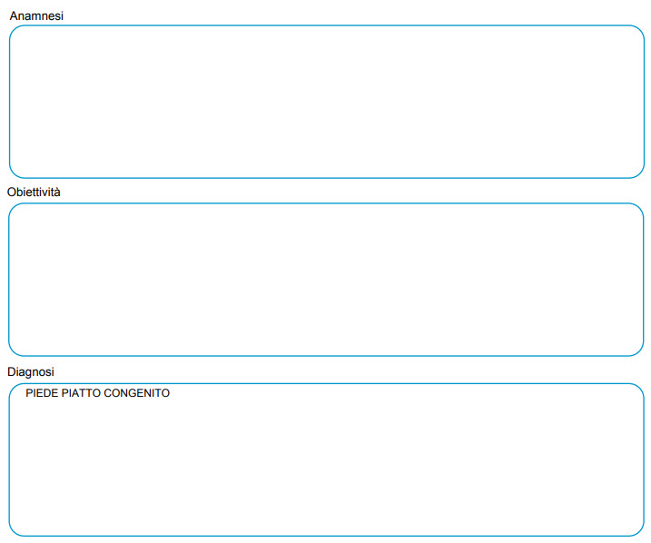
Anamnesi: Storia clinica di un infermo, raccolta dal medico come elemento fondamentale per la formulazione della diagnosi…
Esame obiettivo: Esame del paziente condotto dal medico dopo aver raccolto l'anamnesi. È detto "obiettivo" in quanto si riferisce alla ricerca di segni obiettivi (diversi dai sintomi soggettivi riferiti dal paziente) indicativi di uno stato morboso…
Diagnosi: Giudizio clinico che consiste nel riconoscere una condizione morbosa in base all’esame clinico del malato, e alle ricerche di laboratorio e strumentali…

Slide 28
Esempi di certificati allegati a richieste di riconoscimento invalidità civile/l. 104

Slide 29
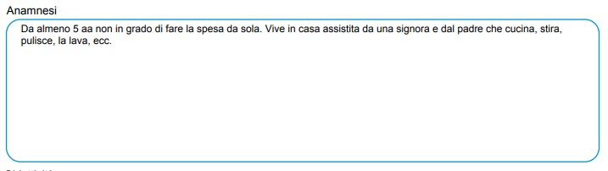

Slide 30
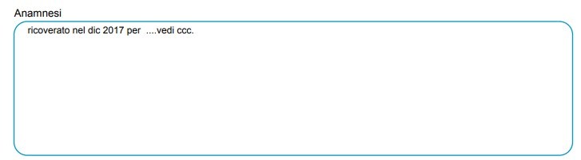

Slide 31
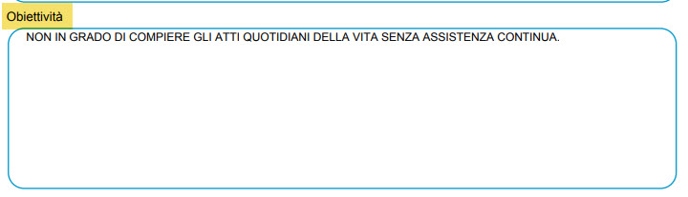

Slide 32


Slide 33
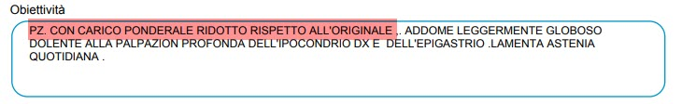

Slide 34
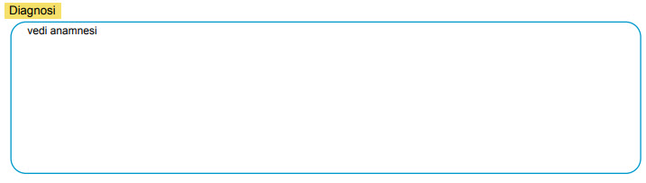

Slide 35


Slide 36


Slide 37
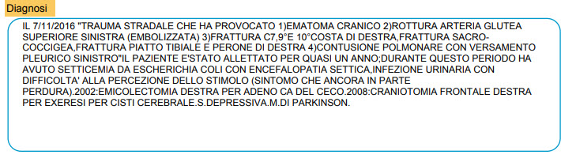

Slide 38
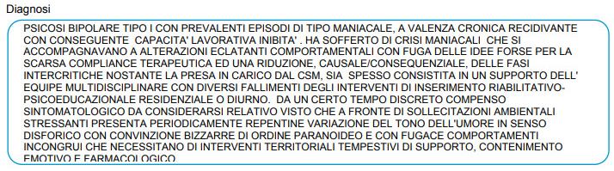

Slide 39
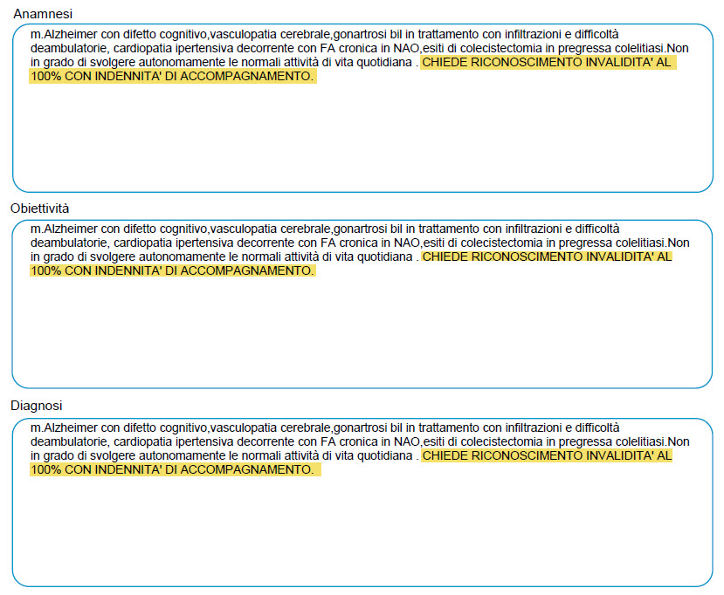
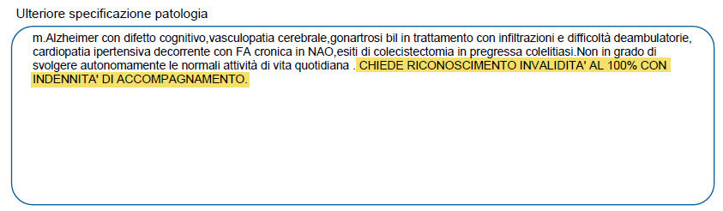

Slide 40
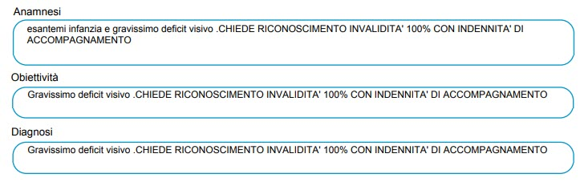
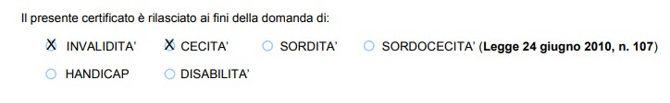

Slide 41
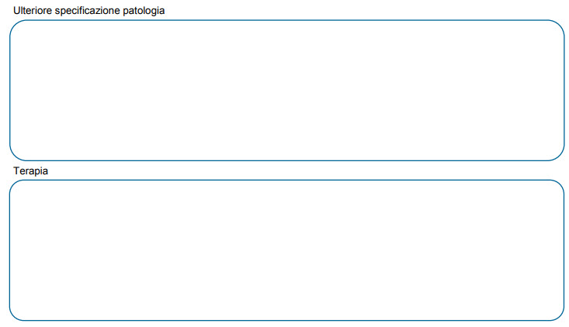

Slide 42
Da una verifica a campione su certificati medici relativi ad accertamenti eseguiti presso la UO Medicina Legale Centro di Ancona è emerso che in circa il 15% dei casi non risulta compilato il campo «obiettività», mentre nel 7% circa manca sia l’anamnesi che l’esame obiettivo.

Slide 43
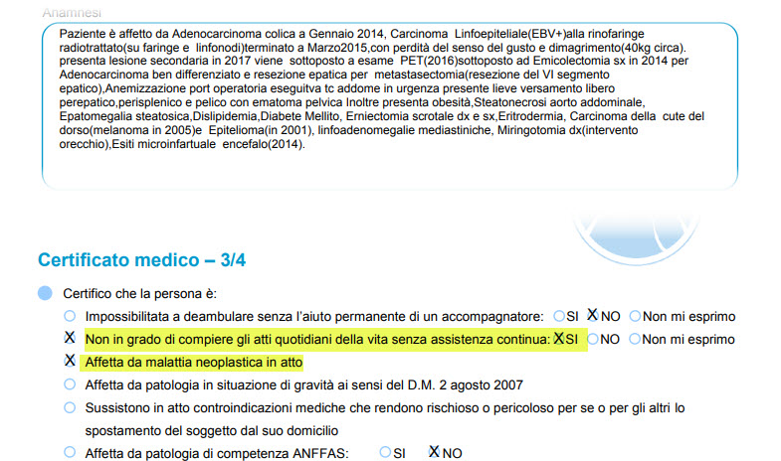
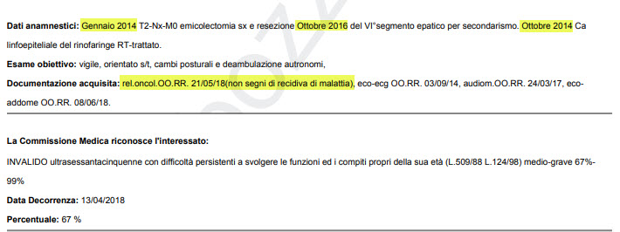

Slide 44
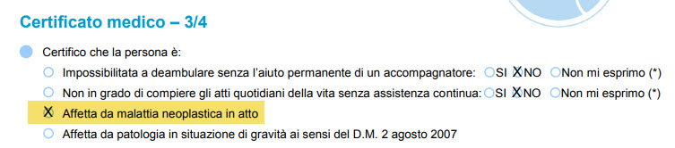
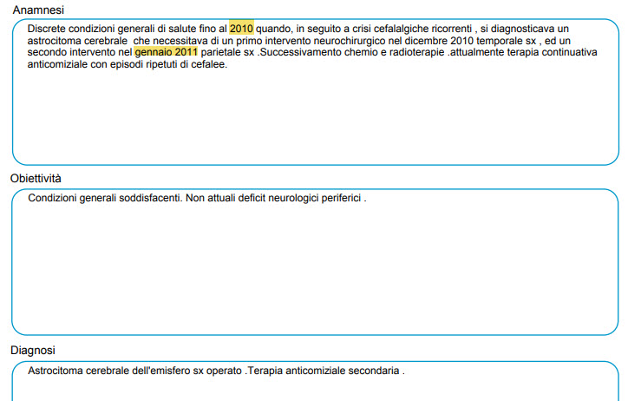

Slide 45
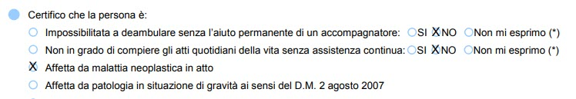
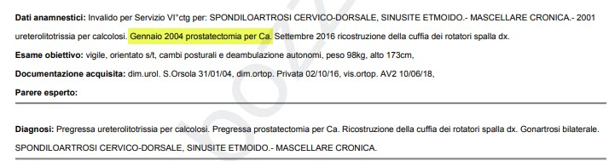

Slide 46
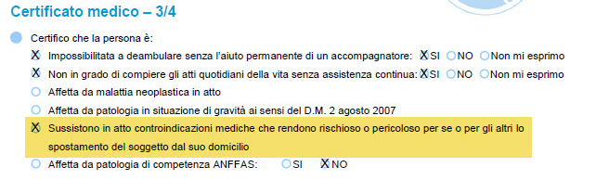
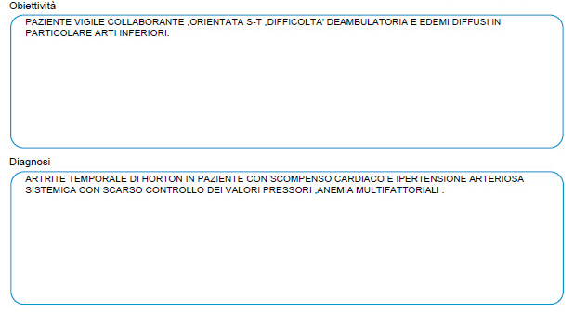

Slide 47
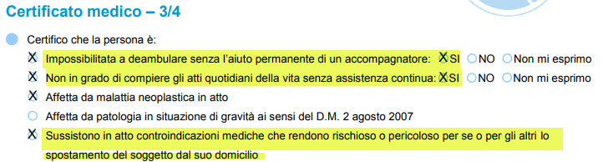
Intrasportabile?
Il componente medico incaricato dalla CMI di effettuare la visita domiciliare, dopo aver ripetutamente suonato al citofono dell’abitazione, non ottenendo nessuna risposta , contattava telefonicamente il soggetto il quale gli chiedeva di «aspettare un po’» perché era uscito a fare compere!!

Slide 48
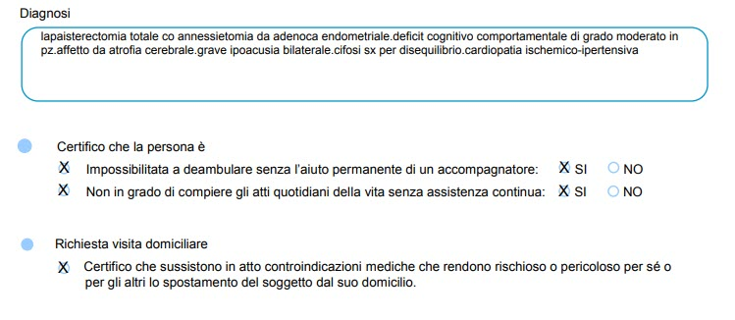
Intrasportabile?
Contattata telefonicamente per concordare la visita domiciliare, la figlia dell’interessata riferiva che la madre «viene portata tutte le mattine in pulmino al centro diurno e rientra a casa la sera».

Slide 49

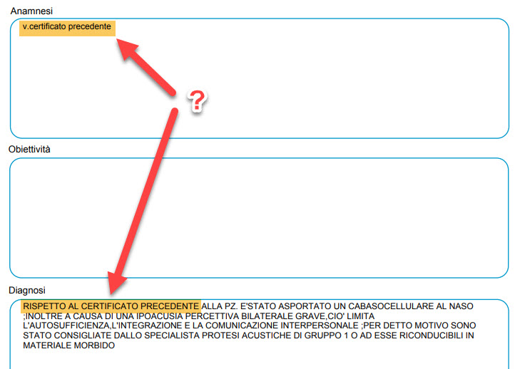

Slide 50
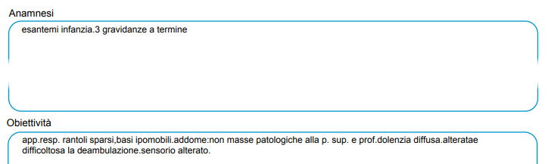
Nel certificato dovrebbero essere messi in evidenza i dati utili alla valutazione del soggetto da parte della commissione integrata: l’accertamento in commissione non ha finalità cliniche, ma medico-legali. Se un soggetto è affetto da neoplasia del pancreas è totalmente ininfluente che «ricordi i comuni esantemi dell’infanzia» o che abbia fatto una tonsillectomia a 8 anni.
Le informazioni non rilevanti rischiano di “nascondere” quelle importanti.

Slide 51
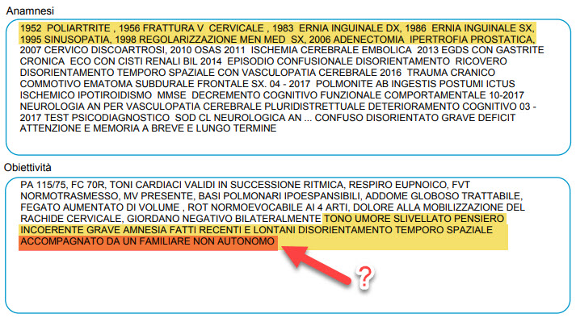

Slide 52
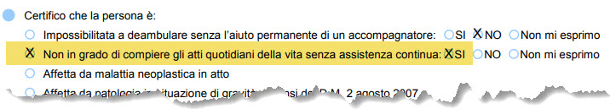
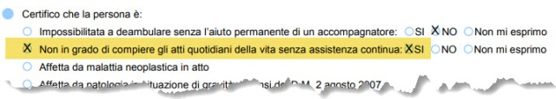
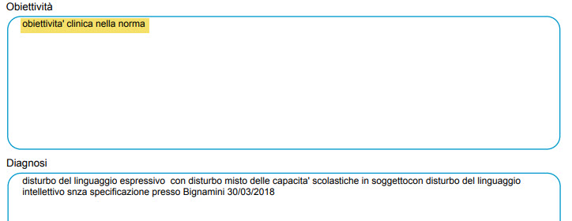
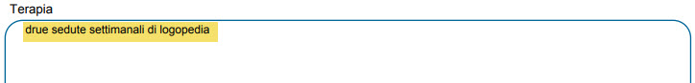

Slide 53
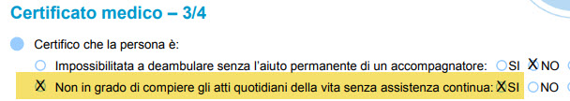
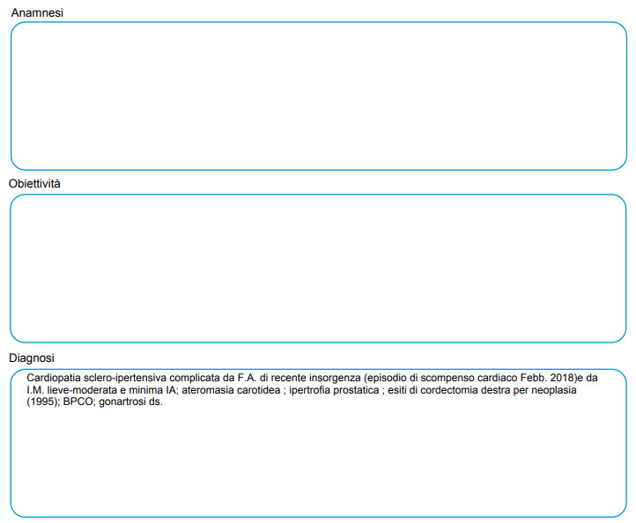

Slide 54

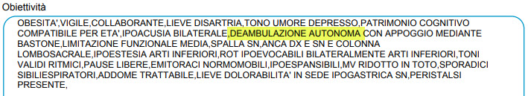

Slide 55



Slide 56
La documentazione sanitaria

Slide 57
La documentazione sanitaria (dimissioni ospedaliere, referti di visite specialistiche…) presentata dal soggetto alla commissione integrata al momento della visita è fondamentale ai fini della valutazione: essa deve inconfutabilmente dimostrare l’esistenza delle patologie, la condizione attuale, se trattasi di situazioni stabilizzate o evolutive (ad esempio per una malattia neoplastica è essenziale la diagnosi, la stadiazione, la terapia).

Slide 58
Non è raro il caso di soggetti che giungono a visita senza alcuna documentazione sanitaria, così come è molto frequente il caso opposto: la documentazione proposta è inutilmente eccessiva (trasportata in trolley o in enormi bustoni da supermercato).

Slide 59


Slide 60


Slide 61
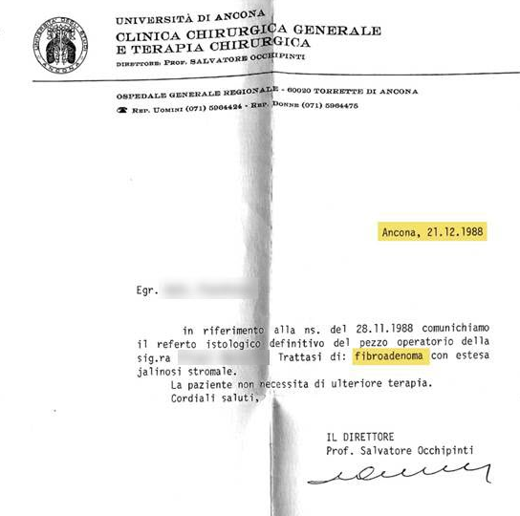

Il ruolo del medico curante è insostituibile per risolvere il problema esposto: la conoscenza del suo paziente e della sua storia gli consentirebbero di selezionare la documentazione utile (per qualità e non per quantità) per una corretta valutazione da parte della commissione.
Referti radiografici per una frattura del metacarpo del 1960 hanno più valore per la storia della medicina che per la valutazione della disabilità.

Slide 62
Il medico deve sempre essere consapevole che ogni suo atto, per quanto semplice e apparentemente banale possa essere, è carico di implicazioni giuridiche, amministrative e deontologiche.
Quindi deve prestare la massima attenzione ed il massimo scrupolo anche nell'esecuzione di atti spesso considerati «banali» come la redazione di certificati medici.

Slide 63
Grazie

Slide 64

Riferimenti normativi

Slide 65
Legge 30 marzo 1971, n. 118 - "Conversione in legge del D.L. 30 gennaio 1971, n. 5 e nuove norme in favore dei mutilati ed invalidi civili."
Agli effetti della presente legge, si considerano mutilati ed invalidi civili i cittadini affetti da minorazioni congenite o acquisite, anche a carattere progressivo, compresi gli irregolari psichici per oligofrenie di carattere organico o dismetabolico, insufficienze mentali derivanti da difetti sensoriali e funzionali che abbiano subito una riduzione permanente della capacità lavorativa non inferiore a un terzo o, se minori di anni 18, che abbiano difficoltà persistenti a svolgere i compiti e le funzioni proprie della loro età (1). Ai soli fini dell'assistenza socio-sanitaria e della concessione dell'indennità di accompagnamento, si considerano mutilati ed invalidi i soggetti ultrasessantacinquenni che abbiano difficoltà persistenti a svolgere i compiti e le funzioni proprie della loro età.
Sono esclusi gli invalidi per cause di guerra, di lavoro, di servizio, nonché i ciechi e i sordomuti per i quali provvedono altre leggi (3). (3b)

Slide 66
Legge 104/92. "Legge-quadro per l'assistenza, l'integrazione sociale e i diritti delle persone handicappate."
3. Soggetti aventi diritto.
E' persona handicappata colui che presenta una minorazione fisica, psichica o sensoriale, stabilizzata o progressiva, che è causa di difficoltà di apprendimento, di relazione o di integrazione lavorativa e tale da determinare un processo di svantaggio sociale o di emarginazione.
La persona handicappata ha diritto alle prestazioni stabilite in suo favore in relazione alla natura e alla consistenza della minorazione, alla capacità complessiva individuale residua e alla efficacia delle terapie riabilitative.
Qualora la minorazione, singola o plurima, abbia ridotto l'autonomia personale, correlata all'età, in modo da rendere necessario un intervento assistenziale permanente, continuativo e globale nella sfera individuale o in quella di relazione, la situazione assume connotazione di gravità. Le situazioni riconosciute di gravità determinano priorità nei programmi e negli interventi dei servizi pubblici.
La presente legge si applica anche agli stranieri e agli apolidi, residenti, domiciliati o aventi stabile dimora nel territorio nazionale. Le relative prestazioni sono corrisposte nei limiti ed alle condizioni previste dalla vigente legislazione o da accordi internazionali.

Slide 67
Legge 3 aprile 2001, n. 138 - "Classificazione e quantificazione delle minorazioni visive e norme in materia di accertamenti oculistici"
Art. 1.
(Campo di applicazione).
1. La presente legge definisce le varie forme di minorazioni visive meritevoli di riconoscimento giuridico, allo scopo di disciplinare adeguatamente la quantificazione dell'ipovisione e della cecità secondo i parametri accettati dalla medicina oculistica internazionale. Tale classificazione, di natura tecnico-scientifica, non modifica la vigente normativa in materia di prestazioni economiche e sociali in campo assistenziale.
Art. 2.
(Definizione di ciechi totali).
1. Ai fini della presente legge, si definiscono ciechi totali:
a) coloro che sono colpiti da totale mancanza della vista in entrambi gli occhi;
b) coloro che hanno la mera percezione dell'ombra e della luce o del moto della mano in entrambi gli occhi o nell'occhio migliore;
c) coloro il cui residuo perimetrico binoculare è inferiore al 3 per cento.
Art. 3.
(Definizione di ciechi parziali).
1. Si definiscono ciechi parziali:
a) coloro che hanno un residuo visivo non superiore a 1/20 in entrambi gli occhi o nell'occhio migliore, anche con eventuale correzione;
b) coloro il cui residuo perimetrico binoculare è inferiore al 10 per cento.

Slide 68
Legge 12 marzo 1999, n. 68 - "Norme per il diritto al lavoro dei disabili"
CAPO I
DIRITTO AL LAVORO DEI DISABILI
Articolo 1.
(Collocamento dei disabili)
1. La presente legge ha come finalità la promozione dell'inserimento e della integrazione lavorativa delle persone disabili nel mondo del lavoro attraverso servizi di sostegno e di collocamento mirato. Essa si applica:
a) alle persone in età lavorativa affette da minorazioni fisiche, psichiche o sensoriali e ai portatori di handicap intellettivo, che comportino una riduzione della capacità lavorativa superiore al 45 per cento, accertata dalle competenti commissioni per il riconoscimento dell'invalidità civile in conformità alla tabella indicativa delle percentuali di invalidità per minorazioni e malattie invalidanti approvata, ai sensi dell'articolo 2 del decreto legislativo 23 novembre 1988, n. 509, dal Ministero della sanità sulla base della classificazione internazionale delle menomazioni elaborata dalla Organizzazione mondiale della sanità nonché alle persone nelle condizioni di cui all'articolo 1, comma 1, della legge 12 giugno 1984, n. 222 (1a);
b) alle persone invalide del lavoro con un grado di invalidità superiore al 33 per cento, accertata dall'Istituto nazionale per l'assicurazione contro gli infortuni sul lavoro e le malattie professionali (INAIL) in base alle disposizioni vigenti;
c) alle persone non vedenti o sordomute, di cui alle leggi 27 maggio 1970, n. 382, e successive modificazioni, e 26 maggio 1970, n. 381, e successive modificazioni;
d) alle persone invalide di guerra, invalide civili di guerra e invalide per servizio con minorazioni ascritte dalla prima all'ottava categoria di cui alle tabelle annesse al testo unico delle norme in materia di pensioni di guerra, approvato con decreto del Presidente della Repubblica 23 dicembre 1978, n. 915, e successive modificazioni

